Slide 1
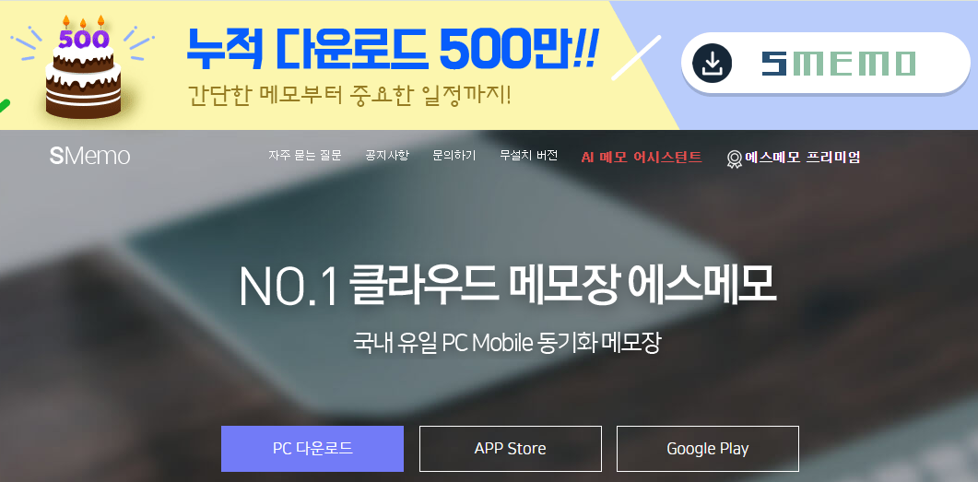
SMemo(에스메모) 설치
CS 응대에 항상 쓰는 메모 프로그램 — 강의 시작 전에 미리 설치해둡니다.
설치 방법
① 공식 사이트 접속 smemo.co.kr
② [PC 다운로드] 클릭 → 설치 파일 실행
③ 안내에 따라 설치 완료 (무설치 버전도 있음)
💡 용팀장이 실제로 쓰는 방식
메모가 항상 화면 가장 위에 떠 있음
→ 알트+탭으로 창을 왔다갔다 하며 확인할 필요 없음
→ 업무가 끝나면 메모만 꺼버리면 끝
필요할 때 그때그때 캡쳐해서 복붙 가능
smemo.co.kr → [PC 다운로드]

